Slide 1

Oblikovanje web stranica
Visoka škola za informacijske tehnologije
4. predavanje
Jurica Đurić struč. spec. ing. techn. inf.

Slide 2
CSS3
Aktualna verzija
Prvi planovi za CSS3 lipanj 1999.
Još se razvija
Kompatibilan sa starijim verzijama
Oblikovanje web stranica

Slide 3
CSS3
Moduli
selektori,
model kutije,
pozadina i obrubi,
tekstualni efekti,
2D i 3D transformacije,
animacije,
više stupčasti dizajn te
korisničko sučelje.
Oblikovanje web stranica

Slide 4
Oznake proizvođača
-khtml- Konqueror,
-rim- RIM,
-ms- Microsoft,
-o- Opera,
-moz- Mozilla (Firefox) te
-webkit- Webkit (Safari i Chrome).
Oblikovanje web stranica

Slide 5
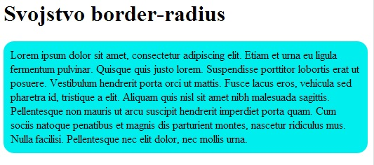
Svojstvo border-radius
border-radius: 5px;
Oblikovanje web stranica

Slide 6
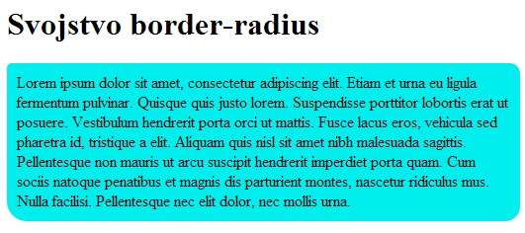
Svojstvo border-radius
border-radius: 5px 10px 15px 20px;
Oblikovanje web stranica

Slide 7
Svojstvo text-shadow
text-shadow
odmak sjene po x osi,
odmak sjene po y osi,
radijus zamućenosti sjene te
boju sjene.
text-shadow: 3px 3px 10px #000000;
Oblikovanje web stranica

Slide 8
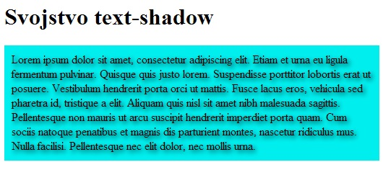
Svojstvo text-shadow
Oblikovanje web stranica

Slide 9
Svojstvo box-shadow
box-shadow
odmak sjene po x osi,
odmak sjene po y osi,
radijus zamućenosti sjene te
boju sjene.
box-shadow: 3px 3px 10px #000000;
Oblikovanje web stranica

Slide 10
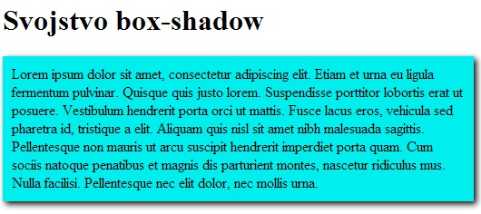
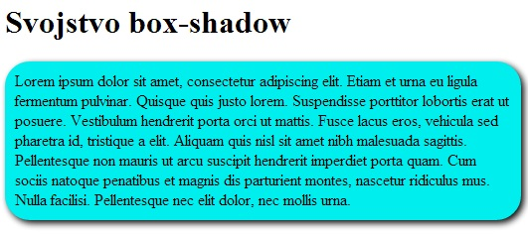
Svojstvo box-shadow
Oblikovanje web stranica

Slide 11
RGBA boje
RGB + A (alfa kanal)
Transparentnosti
0 (potpuno prozirno) – 1 (potpuno neprozirno)
background-color: rgba(xxx,xxx,xxx,0.x);
Oblikovanje web stranica

Slide 12
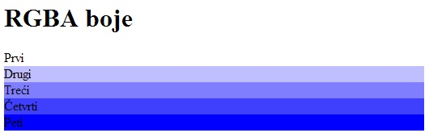
RGBA boje
<div style="background-color: rgba(0,0,255,0);">Prvi</div>
<div style="background-color: rgba(0,0,255,0.25);">Drugi</div>
<div style="background-color: rgba(0,0,255,0.5);">Treći</div>
<div style="background-color: rgba(0,0,255,0.75);">Četvrti</div>
<div style="background-color: rgba(0,0,255,1);">Peti</div>
Oblikovanje web stranica

Slide 13
HSLA boje
Nijanse, zasićenost te svjetlinu (parametri hue, saturation, lightness) + A (alfa kanal)
Boja (nijansa): 0 - 359
Zasićenost i svjetlina: 0 - 100%
Afla kanal: 0 (potpuno prozirno) – 1 (potpuno neprozirno)
Oblikovanje web stranica

Slide 14

HSLA boje
background-color: hsla(150, 25%, 25%, 0.7);
Oblikovanje web stranica

Slide 15
Svojstvo font-face
Još u verziji CSS2
EOT (Embedded Open Type),
TTF (True Type),
OTF(Open Type),
WOFF (Web Open Font Format) i
SVG (Scalable Vector Graphics)
Oblikovanje web stranica

Slide 16
Svojstvo font-face
@font-face {
font-family: 'DS-DIGI';
src: url('fonts/DS-DIGI.ttf') format('truetype');
font-weight: normal;
font-style: normal;
}
#box {
font-family: 'DS-DIGI';
font-size: 18px;
}
Oblikovanje web stranica

Slide 17
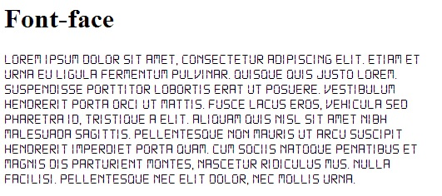
Svojstvo font-face
Oblikovanje web stranica

Slide 18
Gradijenti
Grafički formati
Ponavljanje po x i y osi
Linearni
Radijalni
Oblikovanje web stranica

Slide 19
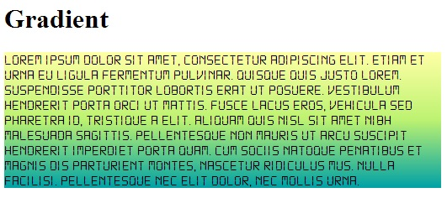
Gradijenti - linearni
background: -webkit-linear-gradient(top, #FFFFA6 0%,
#BDF271 50%, #01A2A6 100%);
Oblikovanje web stranica

Slide 20
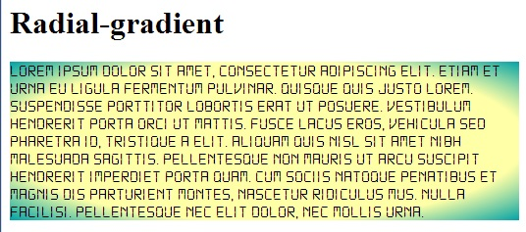
Gradijenti - radijalni
background: -webkit-radial-gradient(center, ellipse cover,
#BDF271 72%, #01A2A6 100%);
Oblikovanje web stranica

Slide 21
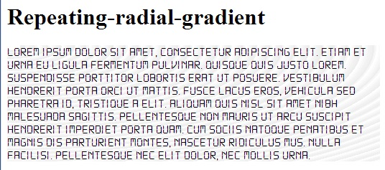
Gradijenti - radijalni
background: -webkit-repeating-radial-gradient(2px 2px,
ellipse, hsla(0,0%,100%,1) 2px, hsla(0,0%,95%,1)
10px, hsla(0,0%,93%,1) 15px, hsla(0,0%,100%,1) 20px);
Oblikovanje web stranica

Slide 22
Višestruke pozadinske grafike
Korištenje nekoliko slika
Problem pozicija
Transparentnost
Z-indeks
Oblikovanje web stranica

Slide 23
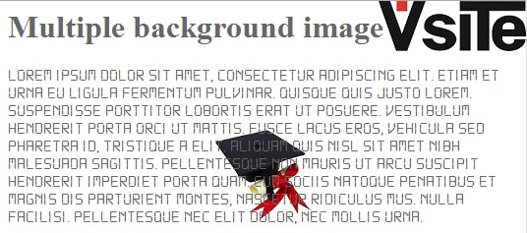
Višestruke pozadinske grafike
body {
background-image: url(images.jpg),url(logo.jpg);
background-position: center center, right top;
background-repeat: no-repeat;
color: #666666;
}
Oblikovanje web stranica

Slide 24
Višestruki stupci
Razlika sa dizajnom pomoću više stupaca
Dinamička prilagodba veličini ekrana
Parametri:
broj stupaca (column-count),
širina stupca (column-width),
razmak između stupaca (column-gap) te
obrub između stupaca (column-rule).
Oblikovanje web stranica

Slide 25
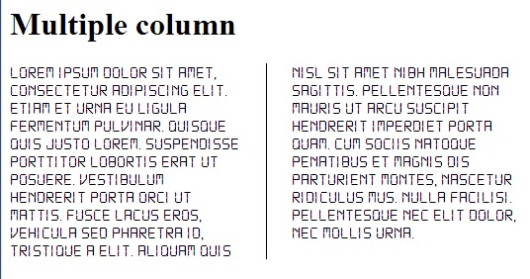
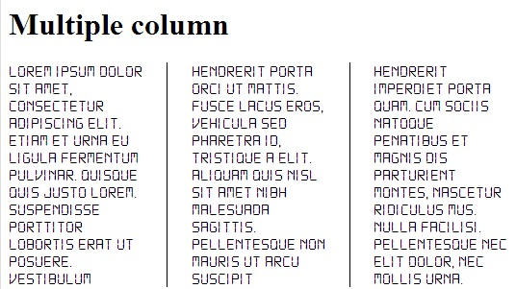
Višestruki stupci
#box {
-webkit-column-count: 2;
-webkit-column-gap: 50px;
-webkit-column-rule: 1px solid black;
}
#box {
-webkit-column-width: 100px;
-webkit-column-gap: 50px;
-webkit-column-rule: 1px solid black;
}
Oblikovanje web stranica

Slide 26
Transformacija elemenata
Rotacija – rotate
Promjena veličine – scale
Promjena položaja – translate
Oblikovanje web stranica

Slide 27
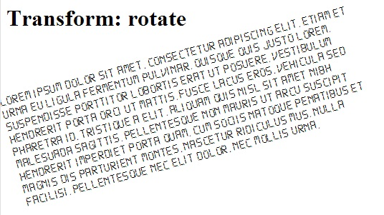
Rotacija – rotate
2D ili 3D rotacija
deg, grad, rad, broju okreta.
transform:rotate (-15deg);
Oblikovanje web stranica

Slide 28
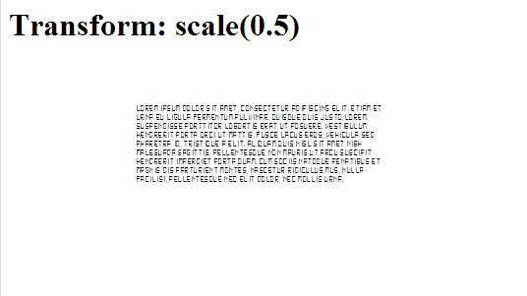
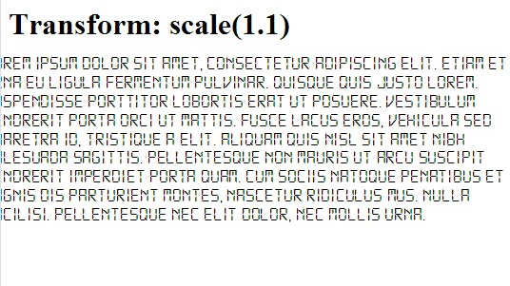
Promjena veličine – scale
<1 – smanjivanje
>1 – povećavanje
transform:scale (0.5);
transform:scale (1.1);
Oblikovanje web stranica

Slide 29
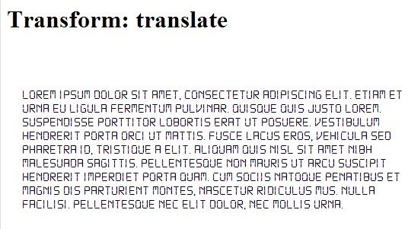
Promjena položaja – translate
Pomicanje po x i y osi od početne vrijednosti
transform: translate(20px,50px);
Oblikovanje web stranica

Slide 30
Prijelazi
Jednostavnost
Flash i JavaScript nepotrebni?
Svojstvo
Vrijeme
Oblikovanje web stranica

Slide 31
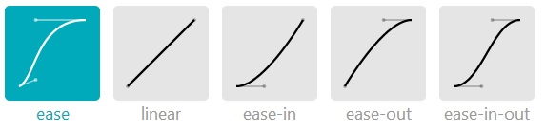
Prijelazi
transition (shorthand),
transition-property – element nad kojim se želi izvršiti prijelaz),
transition-duration – trajanje prijelaza, predefinirana vrijednost je 0),
transition-timing-function – označava kako će se izračunati brzina prijelaza, predefinirna vrijednost je „ease“ te
transition-delay – definira vrijeme kada će početi prijelaz, predefinirana vrijednost je 0.
Oblikovanje web stranica

Slide 32


Prijelazi
#box {
width: 100px;
height: 100px;
background:#7777dd;
transition:width 2s;
}
#box:hover {
width: 400px;
}
Oblikovanje web stranica

Slide 33
Animacije
Naprednije animacije
Izrada:
Postavljanje pravila
(from to, 0%-100%)
Pozivanje pravila unutar
elementa
@keyframes myfirst {
from {background: red;}
to {background: yellow;}
}
#box {
width:100px;
height:100px;
background:red;
animation:myfirst 5s;
}
Oblikovanje web stranica

Slide 34



Animacije
Oblikovanje web stranica

Slide 35
Korisničko sučelje
Interakcija sa korisnikom
Promjena veličine elementa
Automatska prilagodba teksta
Oblikovanje web stranica

Slide 36
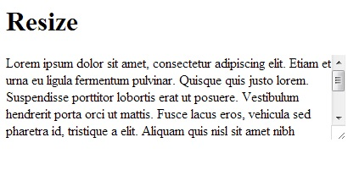
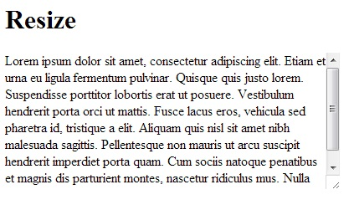
Promjena veličine elementa
#box {
width: 400px;
height: 100px;
resize: both;
overflow: auto;
}
Oblikovanje web stranica

Slide 37
Kraj 4. predavanja
Hvala na pozornosti!
Oblikovanje web stranica

